Slide 1
Колесные истории.
3 класс

Slide 2
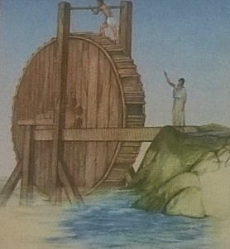
Изобретение колеса
Колесо – это круглое устройство, которое может вращаться на своей оси. Оно уменьшает затраты энергии на перемещение груза.
Заметив, что круглый ствол дерева гораздо легче катить по земле, чем тащить волоком или поднимать, люди старались облегчать передвижение тяжестей.

Slide 3
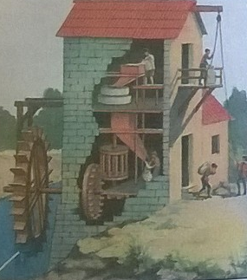
Изобретение колеса
Первыми колёсами стали катки. Древние египтяне при постройке пирамид подкладывали под огромные камни круглые куски брёвен и так передвигали груз.
История техники началась с того момента, как человек впервые догадался нанизать колесо на ось. Так, каток больше не нужно было то и дело подкладывать под передвигаемый груз.
Позже появились колёса, сбитые из досок, колёса со спицами и кованым ободом.

Slide 4
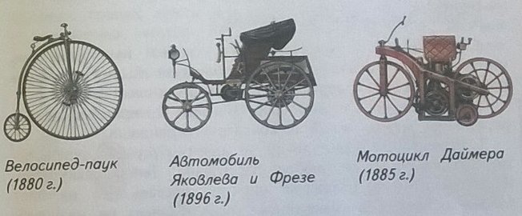
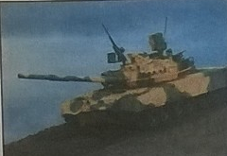
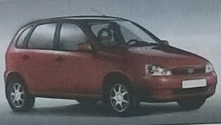

Slide 5
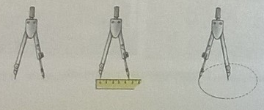
Колёсные истории
Идеально ровный круг от руки не может нарисовать даже самый лучший художник.
Для рисования кругов небольшого размера человек придумал циркуль. Существует множество циркулей, но у них одна задача – помогать рисовать небольшие окружности. Если требуется нарисовать большую окружность, то используют гвоздь, верёвку и карандаш.

Slide 6
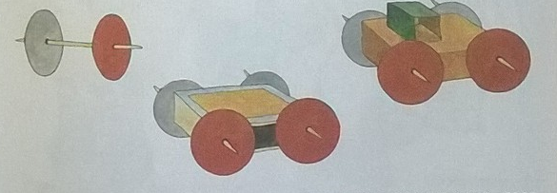
Практическая работа

